Slide 1


Uso actual de la IA en las bodegas de la Fundación para la Cultura del Vino

Slide 2


BODEGAS MUGA
IA en el viñedo
Gestión predictiva del aclareo y de la vendimia
Cómo Muga está utilizando datos, teledetección e inteligencia artificial para decidir mejor en el viñedo.
Notes:
Mensaje de apertura: no es una presentación técnica para especialistas. Es una explicación de cómo se está transformando el trabajo del viñedo: de observar y reaccionar a medir, anticipar y priorizar.

Slide 3

OBJETIVO
Convertir datos del viñedo en mejores decisiones
El proyecto busca anticipar el potencial productivo de cada parcela para decidir mejor el aclareo, la vendimia y la gestión de calidad.
Anticipar
Priorizar
Homogeneizar
Saber antes dónde puede haber exceso o falta de producción.
Dirigir mejor las visitas de campo y el trabajo de aclareo.
Aplicar un criterio objetivo sobre un parcelario complejo.
Idea clave: la IA no sustituye al viticultor; le da una lectura más completa y temprana.
Bodegas Muga
Notes:
Explicar que el objetivo no es “hacer IA” por moda, sino resolver un problema clásico: cada parcela se comporta de forma diferente y las decisiones de aclareo deben ser cada vez más finas.

Slide 4

FUENTES DE DATOS
Cuatro capas para entender cada parcela
El modelo no se alimenta de una sola señal: combina lo que ve el satélite, lo que mide el clima y lo que sabe la bodega.
Teledetección
Agroclima
Topografía
Agronomía
Lectura continua del vigor y del estado sanitario.
Temperatura, lluvia efectiva y clima por parcela.
Orientación, pendiente, altitud y estructura del viñedo.
Variedad, riego, cobertura, marras, fenología y calidad.
Resultado: una visión parcelaria, no genérica, del comportamiento del viñedo.
Bodegas Muga
Notes:
Traducir la parte técnica: la teledetección ve más allá del ojo humano; el agroclima evita trabajar con datos demasiado generales; la topografía explica diferencias estructurales; los datos agronómicos aportan el conocimiento de la bodega.

Slide 5

METODOLOGÍA
Un proceso iteractivo: medir, aprender y validar
La metodología combina conocimiento agronómico, datos de campaña y modelos predictivos. Cada campaña mejora el sistema.
1
2
3
4
5
Captura
Cruce
Modelo
Validación
Decisión
Datos de parcela y campo
Clima, vigor y manejo
Entrenamiento con datos reales
Comparación con producción real
Recomendaciones operativas
La clave es cerrar el ciclo: dato real de campo → modelo → recomendación → nueva validación.
Bodegas Muga
Notes:
Insistir en que la metodología es incremental. Al principio el modelo aprende; después se valida; y con cada campaña gana precisión y utilidad.

Slide 6
INTELIGENCIA ARTIFICIAL
La IA aprende qué variables explican la producción
El sistema identifica patrones que conectan clima, vigor, marras, sanidad y manejo con el potencial productivo final.
IA
Entradas
Salidas
marras · vigor · lluvia efectiva · mildiu · variedad · manejo
potencial productivo · vendimia · prioridades
modelo predictivo
Punto importante: el modelo no es una “caja negra” aislada; se valida con datos reales de campo y conocimiento agronómico.
Bodegas Muga
Notes:
Utilizar esta diapositiva para desmitificar la IA. No decide sola ni sustituye la visita al viñedo. Aprende relaciones históricas y actuales, genera una predicción y ayuda a priorizar dónde mirar y actuar.

Slide 7
RESULTADOS Y CONCLUSIONES
Una base sólida para gestionar el viñedo de forma predictiva
87%
86%
Conclusiones
Potencial productivo
Estimación de vendimia
Modelo robusto incluso en una campaña condicionada por mildiu.
Buen comportamiento por zonas y municipios.
Necesidad de reforzar datos en variedades blancas.
Validación >400 datos
Validación >500 datos
Pasar de la predicción a recomendaciones operativas: dónde aclarar, cuándo revisar y cómo priorizar recursos.
Siguiente paso
Mensaje final: más datos, mejor criterio y decisiones más tempranas.
Bodegas Muga
Notes:
Cierre para gran audiencia: ya hay resultados cuantitativos relevantes, pero lo más importante es el cambio de paradigma. Muga empieza a convertir el viñedo en un sistema medible, comparable y predictivo.

Slide 8

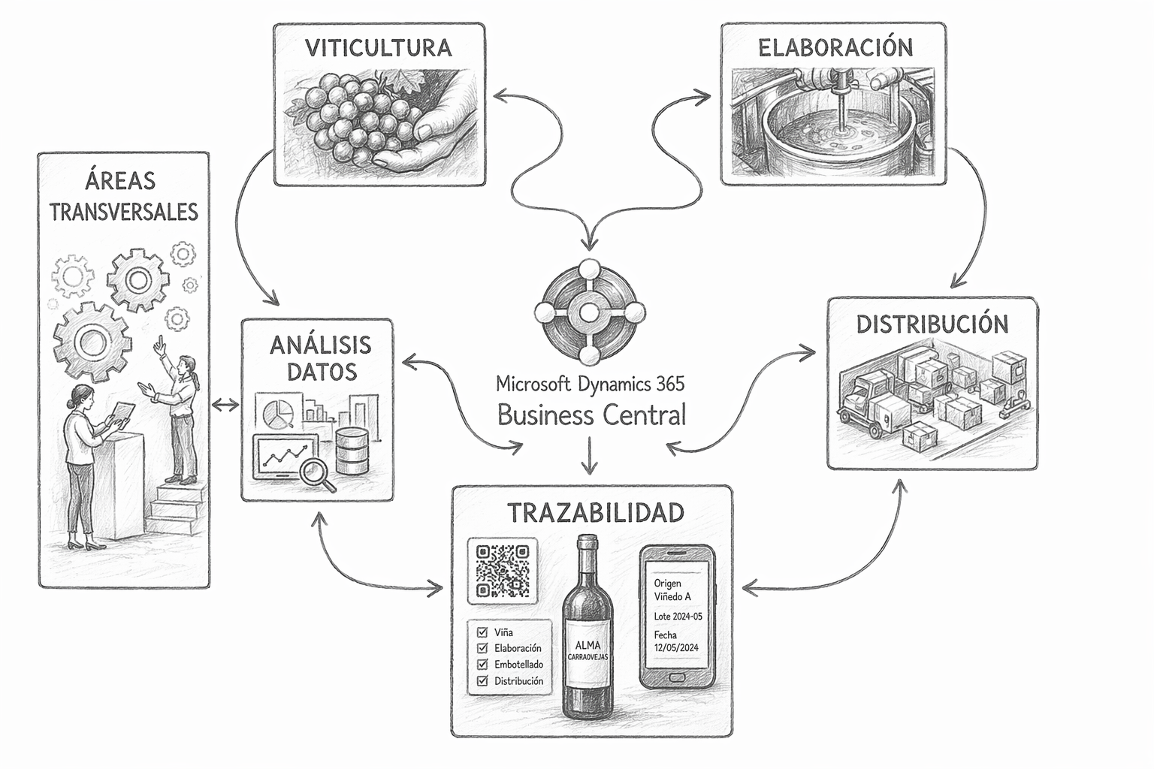

Alma Carraovejas
IA en procesos
Del dato operativo a agentes capaces de consultar, razonar y actuar sobre procesos reales.
LLM Local
RAG + BBDD
AGENTES
Nuestro objetivo es llegar a nuestro LLM sobre nuestras BBDD capaz de responder consultas, analizar datos y ejecutar procesos que se puedan automatizar

Slide 9

MAPA DE APLICACIONES
IA en procesos
La iniciativa se articula en torno a aplicaciones, datos estructurados, Copilot, agentes y modelos de lenguaje en local.
DATOS ORDENADOS Y ESTRUCTURADOS
Data Warehouse
APPs CON IA APLICADA
Inventario cava restaurante
IA EN NUESTRAS BBDD
LLM en local
COPILOT
CHAT BOT EN VITICULTURA
Agente Visual V.1
DATOS ESTRUCTURADOS Y CON CONTEXTO
Rag con BBDD vectorial
CHAT BOT EN VITICULTURA
Agente Visual V.2
Alma Carraovejas

Slide 10
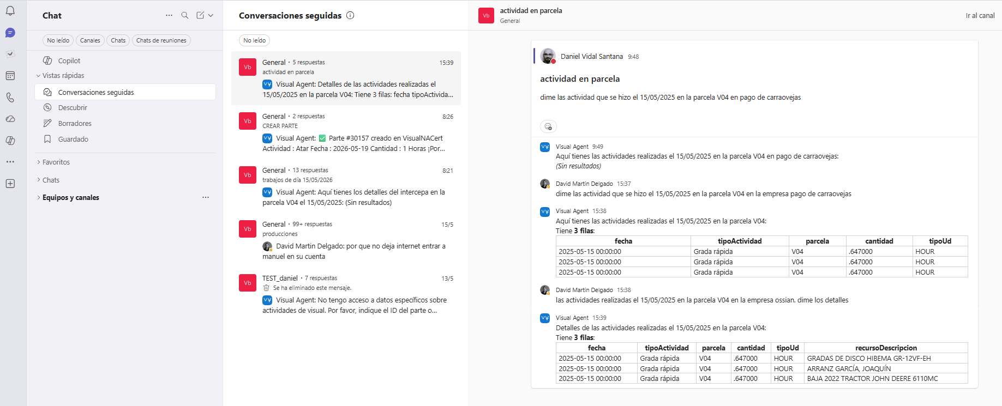
VISUAL AGENT
Agente VISUAL sobre sistemas reales
El modelo integrado dentro de un equipo de teams está en uno de nuestros servidores contra el data warehouse como fuente de verdad.
Podemos, a través del chat bot, consultar todo lo relativo a las actividades realizadas en nuestras parcelas.
Alma Carraovejas

Slide 11

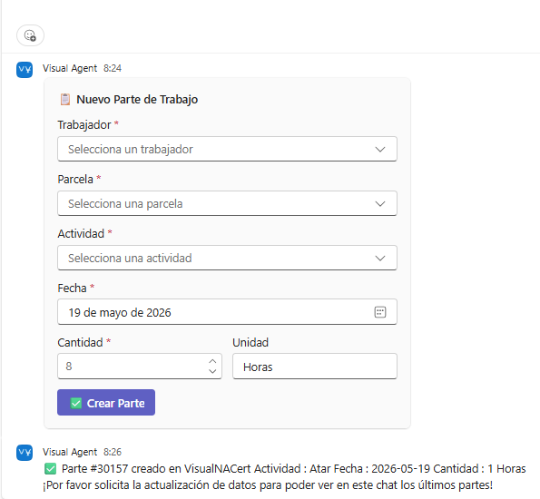
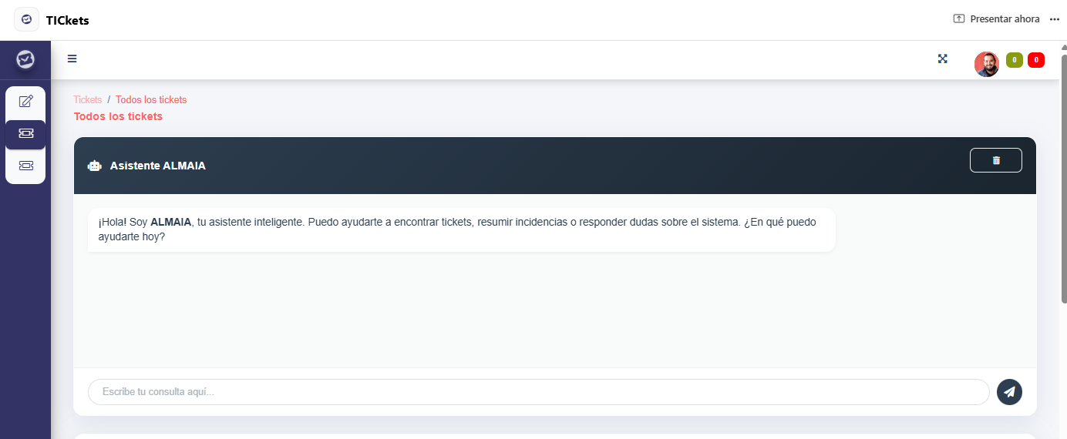
VISUAL AGENT
Agente VISUAL sobre sistemas reales
El objetivo final es que el usuario, a parte de consultar, pueda crear partes de trabajo y consultar datos con apoyo de IA. Cálculo de concentraciones de tratamiento y generación de ordenes seguida de un mensaje a la persona encargada de realizarlo
Reducir la fricción en la entrada de información y facilitar consultas operativas, facilitando no solo la creación si no la realización de cálculos y consultas repetitivas.
Alma Carraovejas

Slide 12
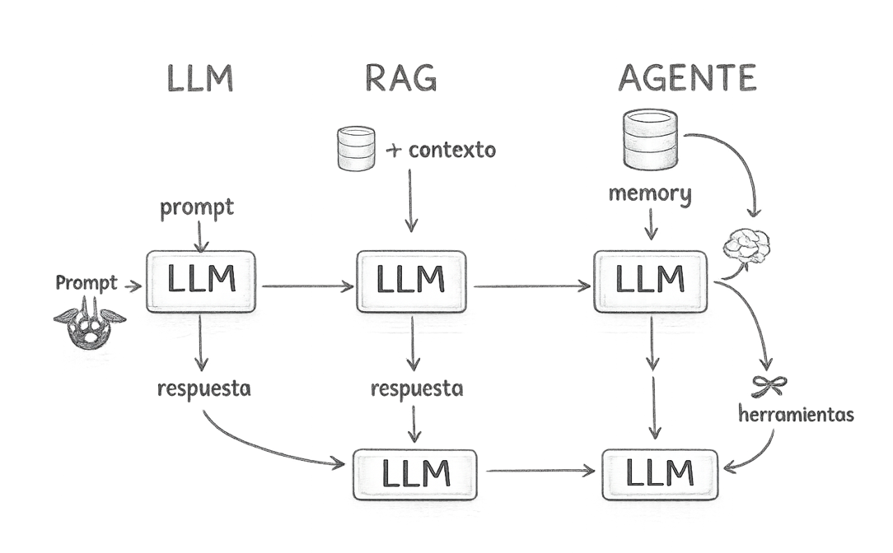
FUTURO
Evolución técnica del sistema
La siguiente mejora busca aumentar capacidad de proceso y velocidad de respuesta.
Alma Carraovejas

Slide 13


Terras Gauda
IA en Gestión Directiva
La transformación digital ya no consiste en tener más software, sino en conseguir que todos los sistemas hablen entre sí.
La IA convierte clientes, ventas, producción y finanzas en una única visión de dirección.

Slide 14
DATOS CORPORATIVOS
De los datos dispersos a la gestión en tiempo real
La información existe; el reto es conectarla y convertirla en decisiones.
Miles de datos diarios en sistemas diferentes.
CRM / Wolf
ERP / Navision
Clientes · oportunidades · ventas
Producción · stock · logística
IA
Conecta y prioriza
Power BI
Herramienta comercial
Finanzas · contabilidad · análisis
Pedidos · referencias · visitas
Objetivo: visión única y actualizada del negocio en cualquier momento.
Terras Gauda

Slide 15
EL DIRECTIVO CON IA
De buscar información a conversar con ella
Un asistente conectado a los sistemas responde en segundos a preguntas de dirección.
Asistente de dirección
Antes
Hoy
¿Cuál es la tesorería prevista para los próximos 30 días?
Informes
Consolidaciones
Varias aplicaciones
Análisis manual
Una pregunta
Una respuesta
Información real
Acción más rápida
¿Qué clientes han reducido sus compras este mes?
¿Qué referencias tienen riesgo de rotura de stock?
¿Cuál es el margen real por canal de venta?
Resultado: más tiempo para decidir y menos tiempo buscando información.
Terras Gauda

Slide 16
CUADRO DE MANDO INTELIGENTE
La bodega en tiempo real
La IA convierte sistemas dispersos en una herramienta de dirección estratégica.
IA + datos corporativos: Cuadro de Mando inteligente
Visión integral e inmediata
Finanzas
Operaciones
Comercial
Tesorería actual y prevista
Cobros pendientes
Facturación
Rentabilidad
Stock disponible
Producción
Trazabilidad
Aprovisionamiento
Ventas por cliente
Pedidos en curso
Actividad comercial
Evolución de referencias
“Pasamos de gestionar por informes a gestionar por conversación.”
Terras Gauda

Slide 17

LA RIOJA ALTA, S.A.
IA comercial
Cómo la IA ayuda a vender mejor y priorizar esfuerzos.
Informes automáticos, alertas comerciales y desarrollo de mercado.

Slide 18
SR. PEDREÑO
Informe comercial automático personalizado
Un asistente de IA que convierte datos comerciales en una orientación clara, personalizada y accionable para cada vendedor.
El informe se adapta al delegado y al cliente, pero mantiene una misma lógica: explicar cómo va la zona, dónde están los riesgos y en qué debe centrar la semana.
Madrid
Nacional
Exportación
Directo
Cadenas
5 comerciales
460 clientes
5 delegados
70 distribuidores
6 delegados
143 importadores
3 comerciales
Miles de clientes
1 delegado
6 grandes clientes
Qué analiza
Ventas YoY y YTD, evolución por marcas, precio medio y número de clientes, clientes prioritarios, clientes inactivos, operaciones especiales y una síntesis final con dos o tres acciones concretas.
Idea clave: el vendedor entiende en pocos minutos cómo va, qué le falta y qué debe hacer.
La Rioja Alta, S.A.

Slide 19

DISTRIBUIDORES
IA en el portal del distribuidor
El distribuidor no solo hace pedidos: recibe ayuda contextual en el momento exacto de compra.
Al tramitar un pedido, un agente de IA analiza sus objetivos, el ritmo de compras del año y el comportamiento del ejercicio anterior.
1
Analiza
2
Detecta
3
Recomienda
Objetivos, compras YTD, evolución histórica y comportamiento por marcas.
Marcas que van bien, marcas que van mal y oportunidades que merecen impulso.
Pop-ups con recordatorios, propuestas de ayuda y sugerencias comerciales concretas.
Además, cada mes el distribuidor recibe por correo un informe mucho más completo, con diagnóstico global y recomendaciones de mayor alcance.
La Rioja Alta, S.A.

Slide 20
MARKETING
Seguimiento automático de acciones
La IA ayuda a mantener disciplina comercial y a no perder de vista las actividades que desarrollan mercado.
Cada delegado recibe quincenalmente un resumen de acciones realizadas, objetivo anual y alertas sobre lo pendiente.
Formaciones
comerciales a distribuidores
Viajes realizados
a bodega con restaurantes
Presentaciones
a prensa local
Cenas maridaje y presentaciones de producto
Resultado: visibilidad sobre el desarrollo de mercado, alertas automáticas y mejor seguimiento de los compromisos adquiridos.
La Rioja Alta, S.A.

Slide 21
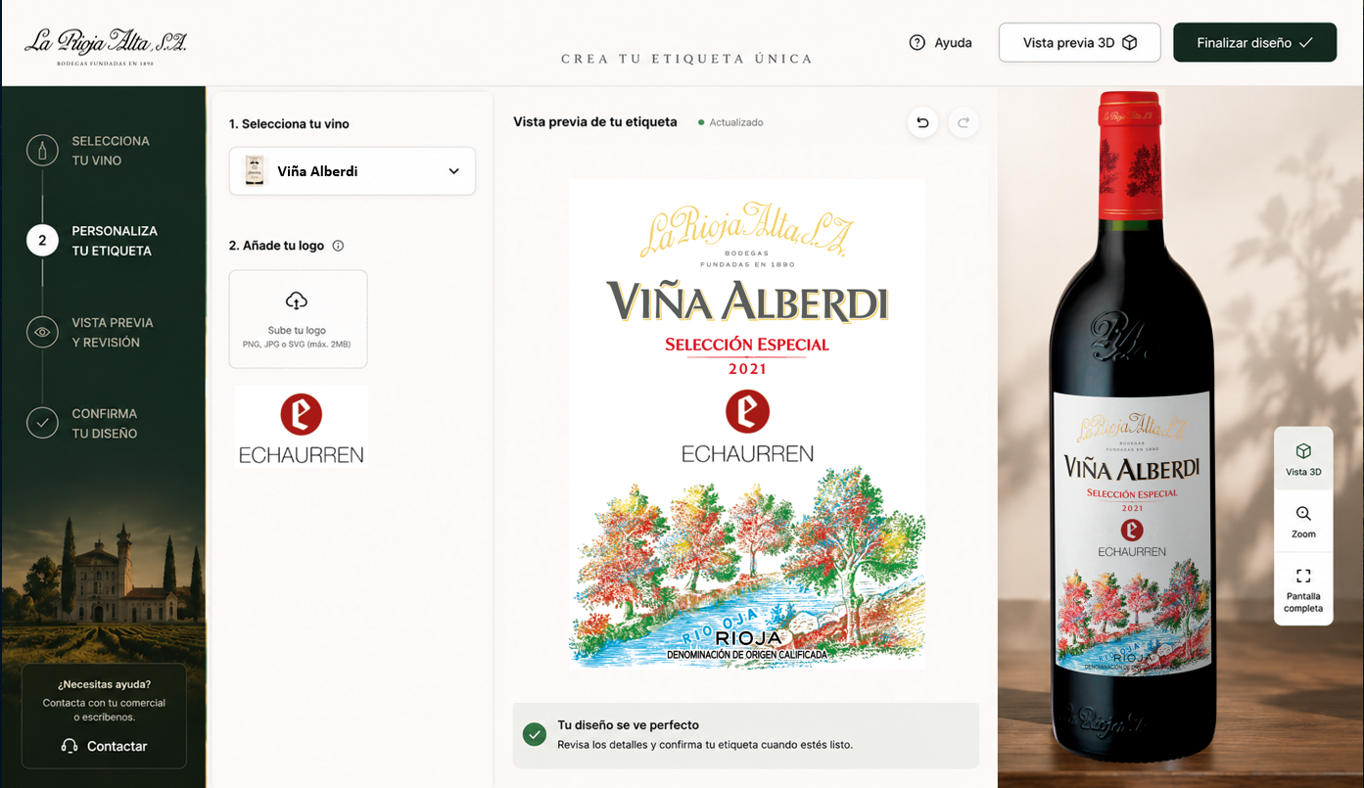
DISEÑO DE PERSONALIZADOS
Software de diseño de etiquetas personalizadas

Slide 22

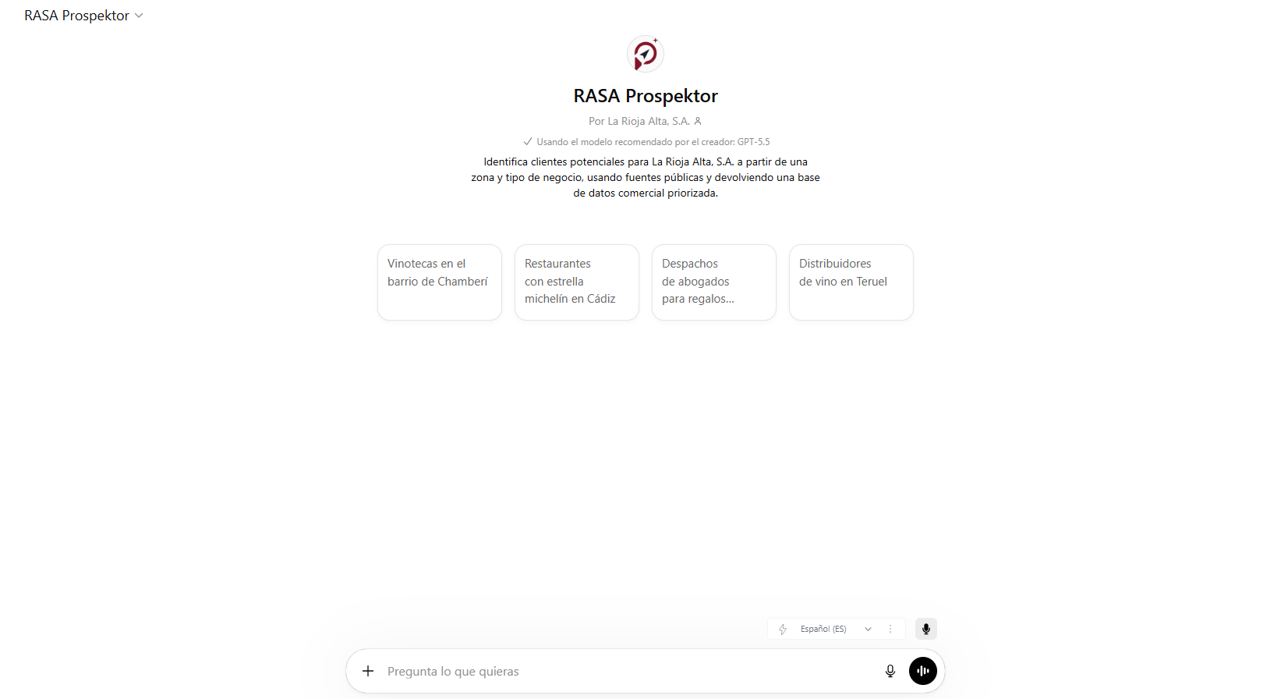
PROSPEKTOR
De un GPT útil a un software comercial
La prospección comercial pasa de ser una búsqueda manual (GPT) a convertirse en un proceso mucho más sistemático (software).
Localizar
Enriquecer
Encontrar clientes potenciales por zona, tipología y nivel.
Añadir datos útiles como contacto, dirección, email o teléfono.
Personalizar
Escalar
Preparar propuestas y materiales ajustados a cada cliente.
Convertir la prospección en un proceso ordenado y replicable.
La Rioja Alta, S.A.

Slide 23

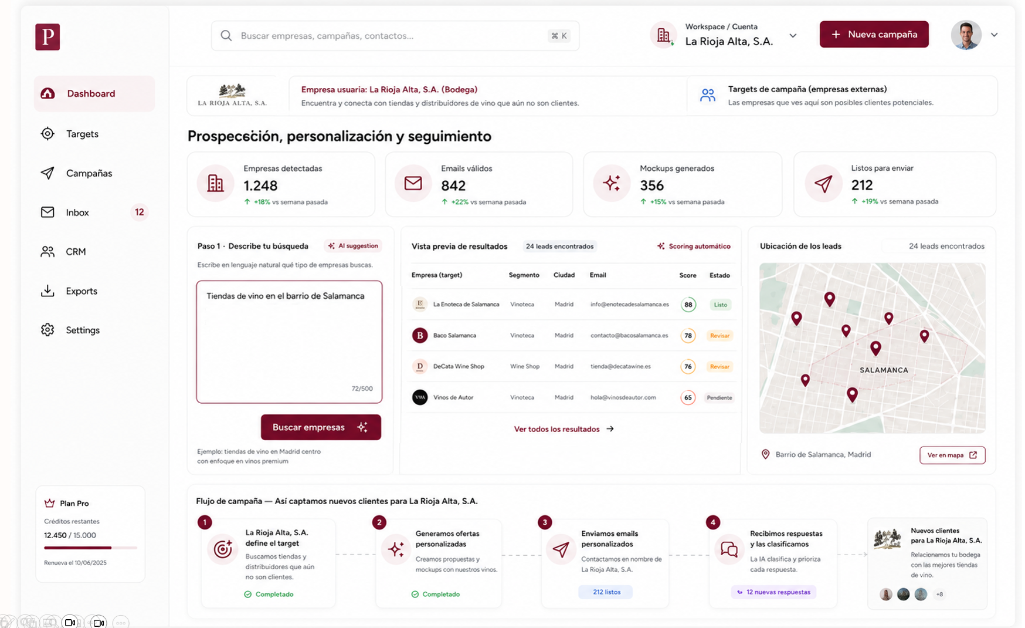
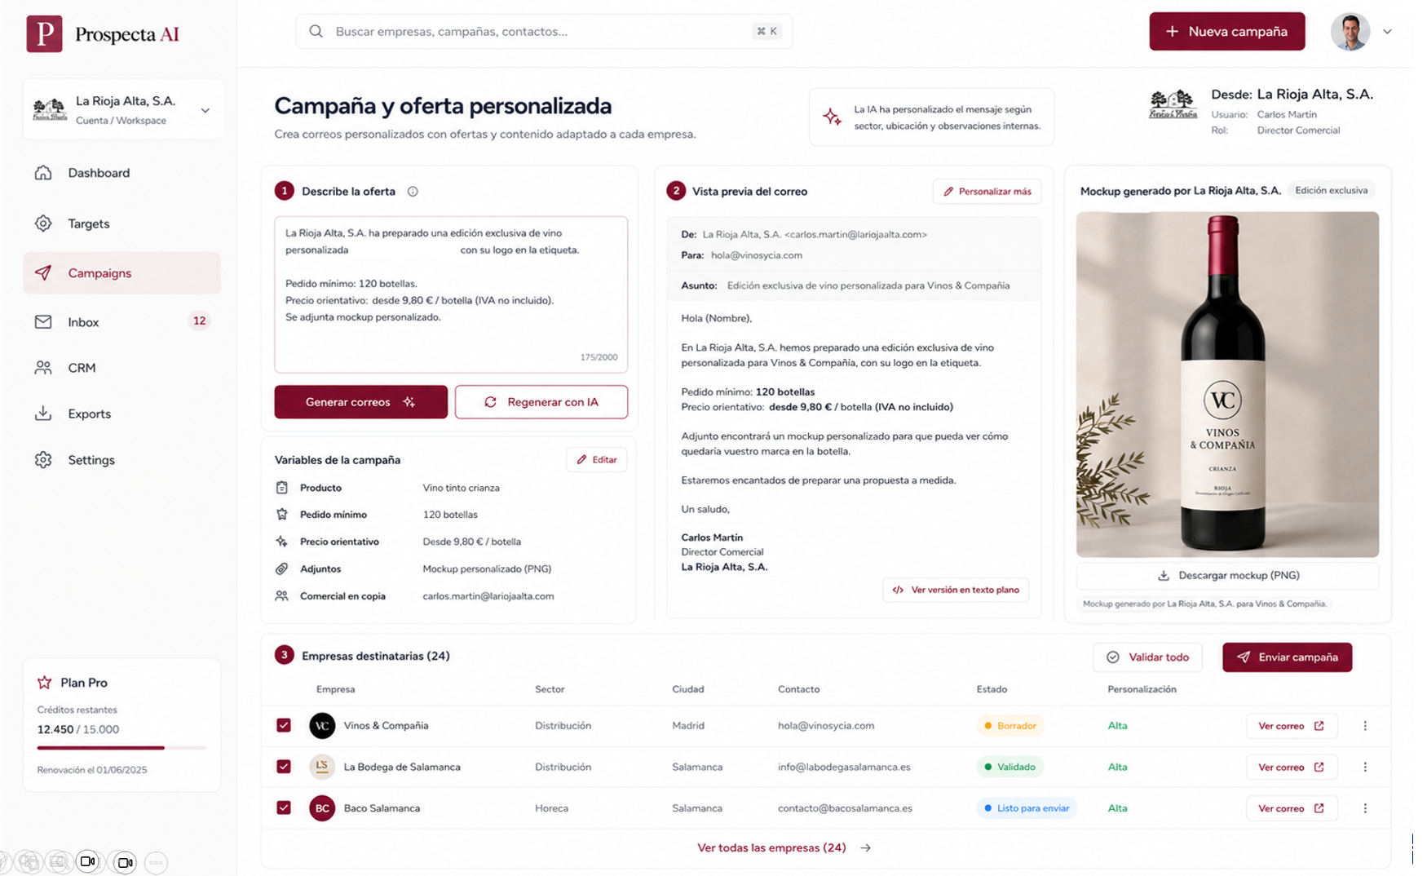
PROSPEKTOR
De un GPT útil a un software comercial
La Rioja Alta, S.A.

